Slide 1
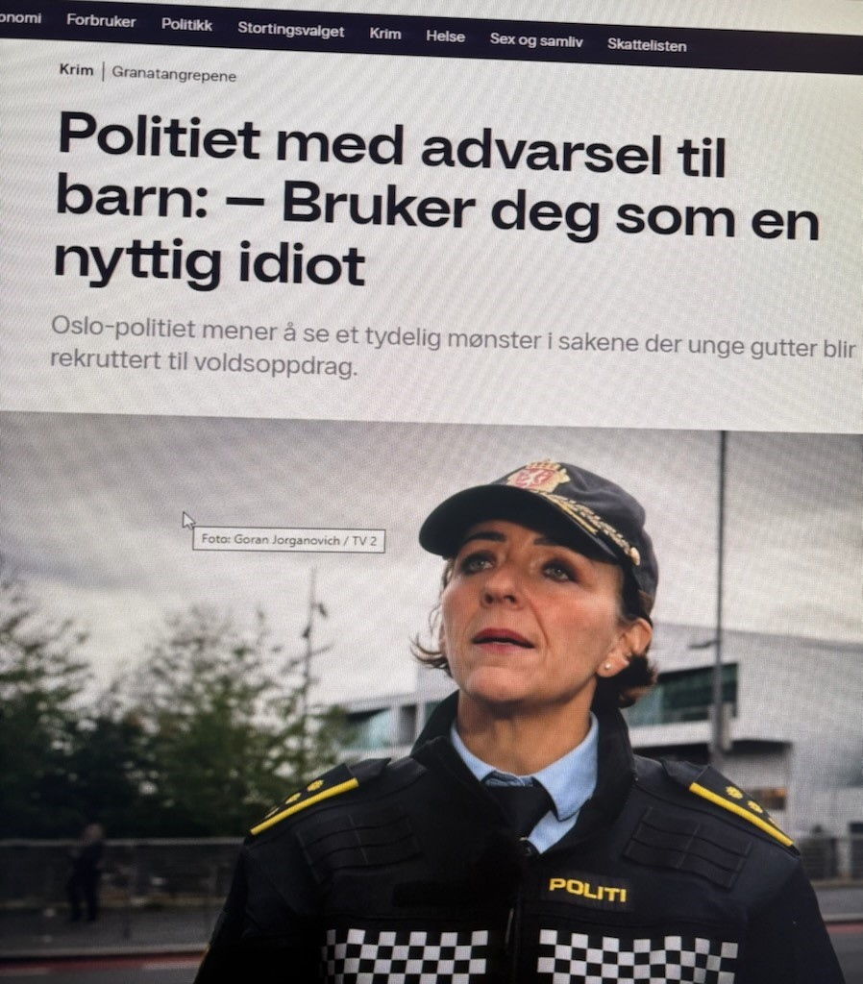
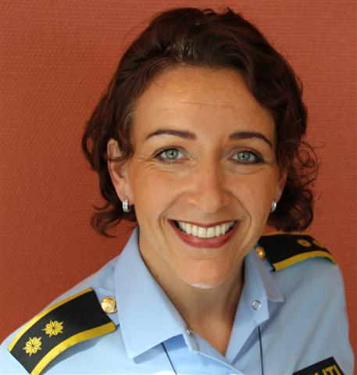
Takk for invitasjon!
Takk for invitasjonen!
Astri Johanne Holm
Seksjonsleder for
Nærpolitiet i Enhet Øst,
Oslo politidistrikt.

Slide 2
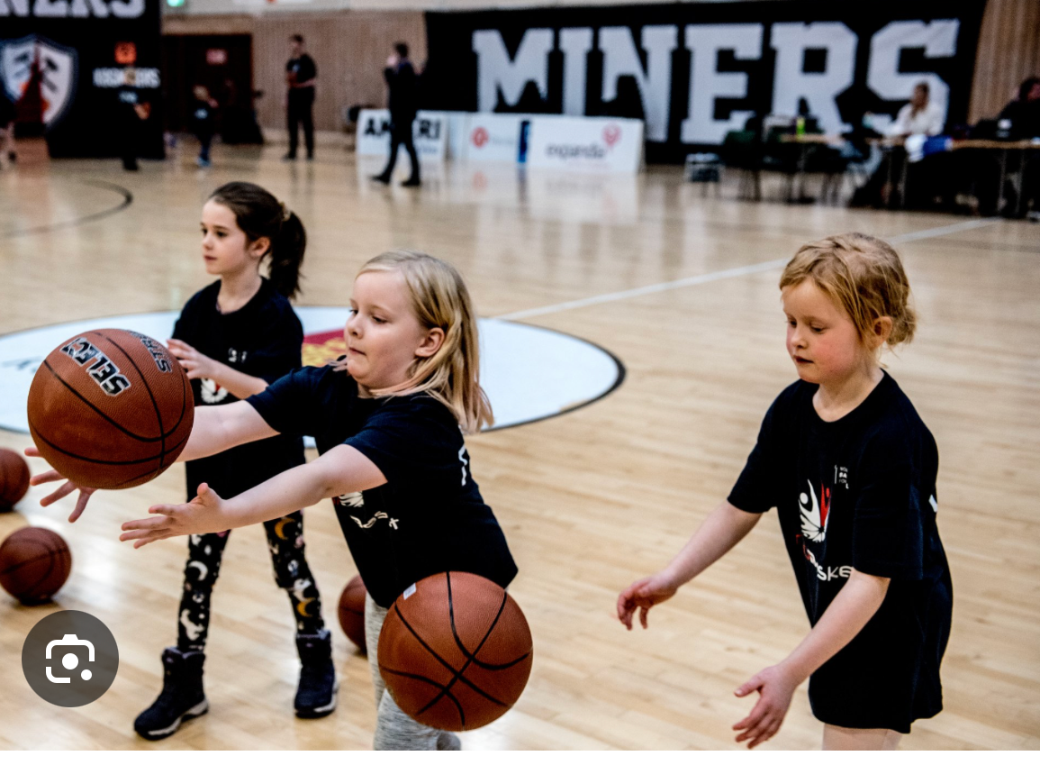
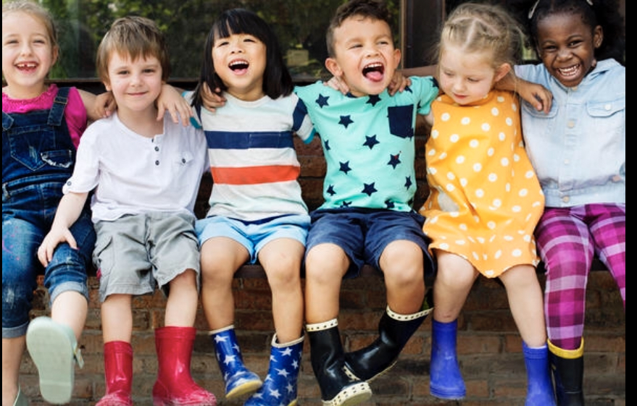
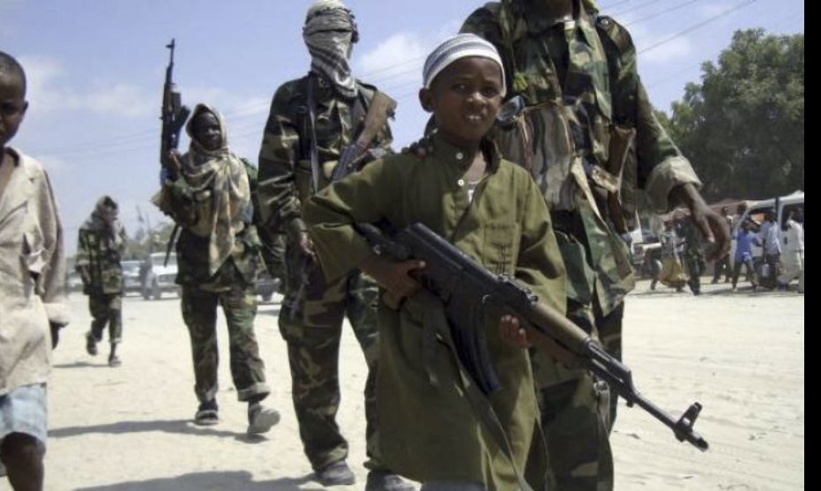
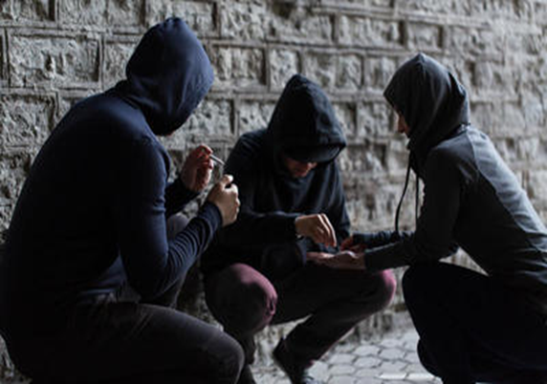

Slide 3
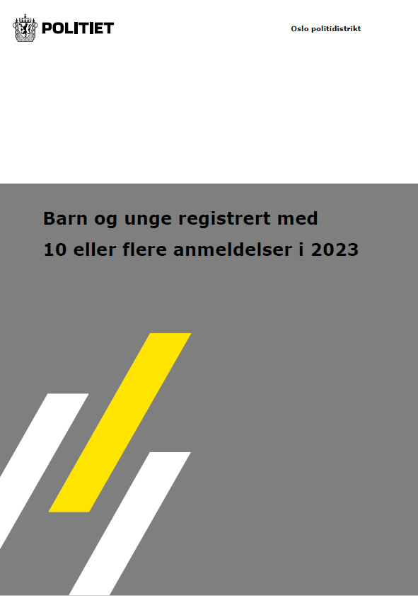
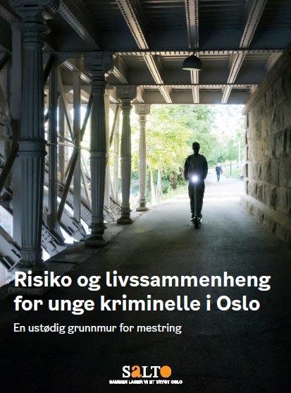
Først svikter vi dem, så straffer vi dem
Levekårsundersøkelser viser at innvandrerbefolkningen kommer dårligere ut enn majoritetsbefolkningen på en rekke områder, særlig den delen av innvandrere som ikke er fra vestlige land.
- Består i stor grad av sårbare, unge gutter
- de har vært fornærmede i vold i nære saker som små / omsorgssvikt
- betydelige utfordringer knyttet til oppvekstsvilkår
- gjør det dårlig på skole
- fraværende fedre
Notes:
Hvem er disse barna og hva kan vi gjøre med dette?
Ekstremt viktig å få gjort noe med, da våre triste funn er:
- stor grad består av sårbare, unge gutter
- vært fornærmede i vold i nære saker som små / omsorgssvikt
- betydelige utfordringer knyttet til oppvekstsvilkår
Det er en alt for stor sammenheng mellom barns utsatthet for vold og senere kriminalitetsutøvelse som ungdom.
Snitt – første gang registret som mistenkt i en straffesak er 12,9 år.
De fleste har innvandrerbakgrunn
Foreldrene kommer fra krig og konflikt .- eller fra situasjoner hvor de og foreldrene kan ha med seg betydelige traumer.
De har eldre søsken (brødre) som er knyttet til samme kriminelle nettverk
Hvorfor nevner jeg alt dette nå – jo fordi vi nettopp derfor MÅ prioritere å etterforske (æresrelatert) vold i nære relasjoner
- Vi MÅ ha bedre oppføling av barn under den kriminelle lavalder –
De største flyktninggruppene i Norge er fra Irak, Somalia, Iran, Bosnia, Tyrkia, Vietnam og Sir-Lanka. (Iran Irak og Tyrkia, Kurdere)
Eksempel 1: Rapport OPD, 15. februar 2022 kort oppsummert
"Gjennomgående kommer mange
av disse utfordringene sammen med anstrengte sosioøkonomiske kår for ungdommene og deres
familier. Få ungdommer med gjentatt kriminalitet ser ut til å være uten en belastende oppvekst og livssituasjon"
Hele 77% av de utvalgte ungdommene med gjentatt kriminalitet hadde innvandrerbakgrunn, innvandrerbakgrunn en ekstra risiko faktor her
Eksempel 2. Sammendrag fra ny rapport" Barn og unge registrert med 10 eller flere anmeldelser i 2023" OPD
Denne rapporten beskriver hovedfunnene fra en gjennomgang av de barn og unge som er registrert med 10 eller flere anmeldelser i 2023. Det tydeligste funnet er at gruppen i stor grad består av sårbare, unge gutter. Sårbarhetene gjør seg ofte gjeldende fra ung alder. Vold i nære relasjoner, omsorgssvikt og andre betydelige utfordringer knyttet til oppvekstsvilkår fremstår som det mest fremtredende funnet i gjennomgangen. Dette stemmer godt med det man vet fra tidligere analyser og forskning som viser en tydelig sammenheng mellom barns utsatthet for vold og senere kriminalitetsutøvelse som ungdom.
Blant anbefalingene fremheves:
• Prioritering av etterforskning og tiltak knyttet til vold i nære relasjoner.
• Bedre oppfølging av barn under kriminell lavalder, selv når straffereaksjoner ikke er aktuelle.
• Utvikling av tiltak som kan fylle gapet mellom dagens barnevernstilbud og fengselsstraff.
• Styrket tverretatlig samarbeid for tidlig intervensjon og helhetlig oppfølging.
Dette stemmer godt med det man vet fra tidligere analyser og forskning som viser en tydelig
sammenheng mellom barns utsatthet for vold og senere kriminalitetsutøvelse som
ungdom.
SÅRBARHET:
Flere overlappende sårbarheter og utfordrende livssituasjoner samtidig.
Mange har foreldre og/eller søsken registrert med kriminalitet
For mange av personene er tettheten i hjelpetiltak stor, men det er en mangel på tiltak som “virker"
Mange rømning fra institusjon og mange nyttiggjøre seg ikke av tiltak fra barnevernet.
Flere har utfordringer knyttet til rus/psykiatri
For mange av barna er det enkeltpersoner som blir den trygge voksenpersonen. Det er svært sårbart.
Mange av barna har mangel på struktur og reelle muligheter.
ALDER:
Av gruppen på 55 ungdommer var det kun 2 jenter.
Et stort flertall av ungdommene i gjennomgangen har innvandringsbakgrunn (71%), enten ved at de selv eller foreldre har innvandret.
Flere har knytninger fra land hvor det er eller har vært krig og konflikt, eller fra en situasjon hvor de og foreldrene kan ha med seg betydelige traumer.
Noen av ungdommene inngår i et kriminelt nettverk med tilknytning til ungdommens eget nærområde. Det er også eksempler på at eldre søsken har knytninger til samme nettverket.
Dette illustrerer hvordan familiære bånd, nærmiljøet og tilstedeværelse av kriminelle nettverk kan være en driver for kriminalitet blant barn og unge i Oslo politidistrikt.
Rapporten understreker behovet for et tettere tverrfaglig samarbeid mellom politi, barnevern, skole og andre aktører, ettersom politiet alene ikke kan løse de komplekse utfordringene denne gruppen står overfor.

Slide 4
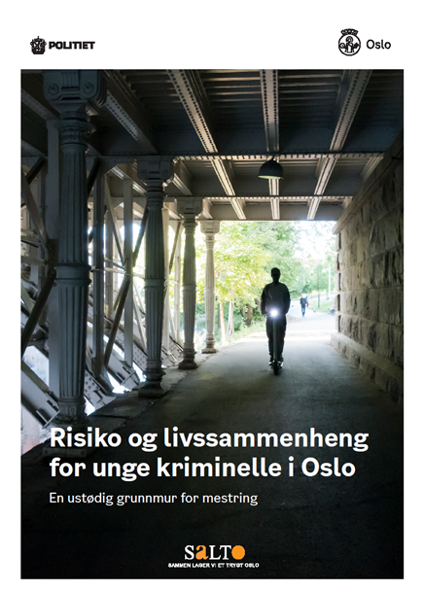
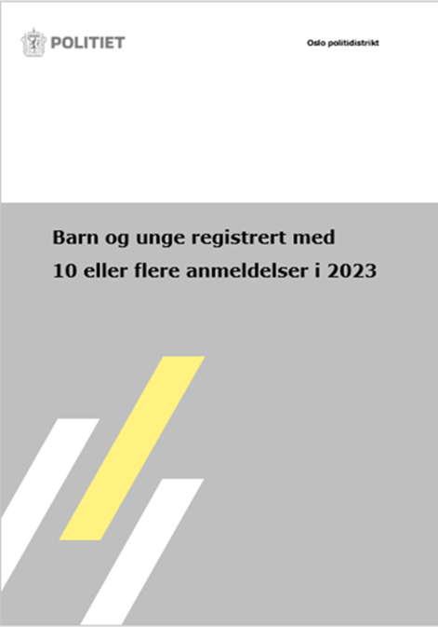
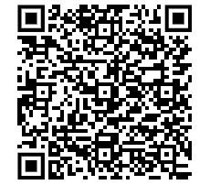
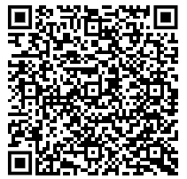
Hvem er de barn og unge som begår gjentatt og alvorlig kriminalitet?
Notes:
Bruk QR-koden for å laste ned rapportene

Slide 5
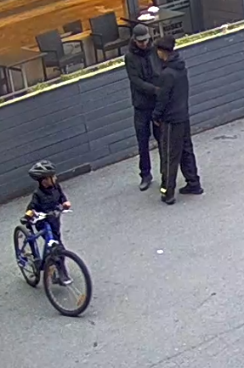
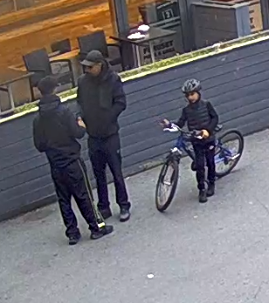
SENSITIV
Unntatt offentlighet
Iht. offl. § 13 (1) jf. prl. § 23 (2)
Notes:
Furuset pizza og grill – midt på torget
Kjøp/salg/overlevering mellom aktør fra nettverket på Furuset
Ungdomsgrupperinger som lager støy og selger åpenlyst narkotika på offentlig plass
Vi må vite hvem de er, hva deres intensjon og kapabilitet er og vi må vite og erkjenne hvordan dette påvirker lokalmiljøet og den vanlige mannen i gata.
Bare da er vi gode nok til å identifisere de riktige forebyggende tiltakene.
Derfor er det viktig for oss å være tett på kriminaliteten slik at vår beslutningsstøtte blir så konkret som mulig. Derfor bruker vi også mye tid på det kriminelle nettverket på Furuset

Slide 6
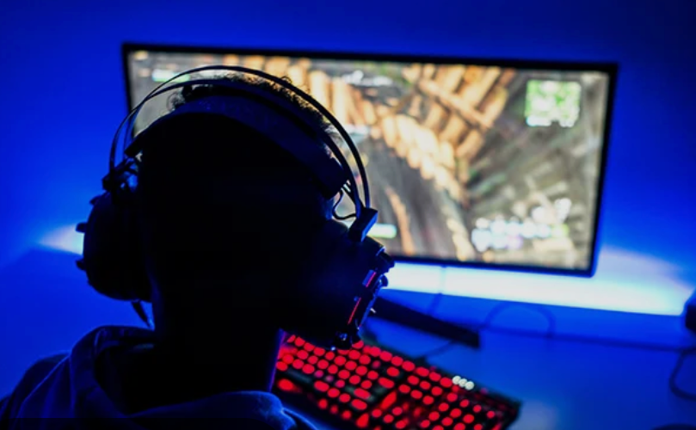
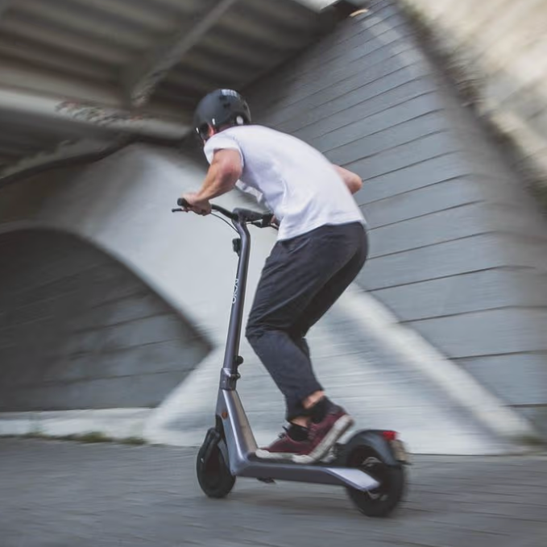
En rekrutteringsmåte:
Spiller dataspill online i skoletiden for å finne ut hvem barn/unge som ikke er på skolen
Bygger opp tillitsforhold for å utnytte det
Manipulerer dem – gradvis skaffer de seg innflytelse over barnet / ungdommen (grooming)
Notes:
Dette er også kjente måter å rekruttere barn og unge til annen kriminalitet – hvor de for eksempel blir utsatt for seksuelle overgrep på nett og annet.

Slide 7





Rekrutteringsprosessen
Utfører blir lagt til i gruppe der videre planlegging av voldsoppdraget skjer.
Barn/unge er aktive i ulike sosiale medier.
Utsettes for propaganda fra organiserte kriminelle der de lokkes over til andre plattformer. I senere tid har også annonser blitt lagt ut her.
Annonsering av ulike voldsoppdrag der det søkes etter utførere og hvor man kan melde interesse ved å sende direktemelding til annonsør/rekrutterer.
Notes:
Denne sliden viser stegvis rekrutteringsprosessen.
Rekrutteringen på store plattformer som instagram, tik tok og snapchat. Der utsettes barn og ungdom for propaganda som de organiserte kriminelle nettverkene har lagt ut, for å lokke potensielle unge utførere over til krypterte applikasjoner som telegram, zangi og signal der voldslppdragene blir lagt ut.
Der kan man melde interesse for oppdraget ved å sende direkte melding til den som har lagt ut annonsen. Deretter blir man lagt til i en mindre gruppe som stort sett alltid er på signal der den videre planleggingen av oppdraget skjer.
I senere tid har man sett at det også blir lagt ut oppdrag direkte på Instagram og snapchat.

Slide 8


SENSITIV
Unntatt offentlighet
Iht. offl. § 13 (1) jf. prl. § 23 (2)
Fra hierarki til kaos
Notes:
Tankegangen om organisering og struktur av kriminelle nettverk har endret seg drastisk de siste årene. Noe som fører til utfordringer i forhold til politiets arbeid med nettverkene, I motsetning til de tradisjonelle hierarkiske "gjengene" som for eksempel MC gjeng, er nettverkene vi avdekker nå flatere, desentralisert, komplekst og på mange områder kaotisk.
Det betyr at politiet også må endre måten vi identifiserer og forstår nøkkelpersoner i nettverkene. Vi ser oftere og oftere at nettverkene er mer fleksible, samarbeider på tvers av hverandre for å møte tilbud og etterspørsel, spesielt innenfor narkotikakriminalitet. Denne modellen gjør nettverkene mindre avhengige av en bestemt kilde og mer tilpasningsdyktig og dermed mer motstandsdyktige mot ytre påvirkninger og politiets innsats.
GLOKALE: På lokalt nivå ser vi at våre områdebaserte nettverk er mer internasjonale enn før. Nøkkelpersoner flytter utenlands eller oppholder seg ute av landet i lengre perioder. Stadig mer samarbeid mellom lokale nettverk og internasjonale nettverk og fasilitatorer.

Slide 9
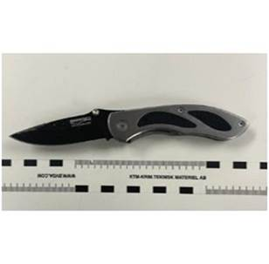
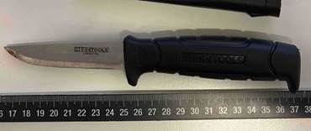
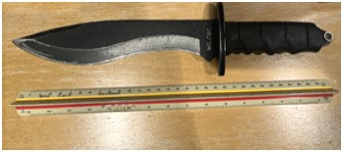
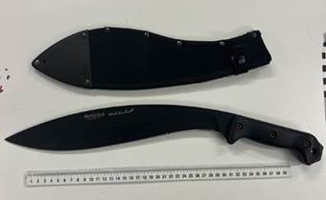
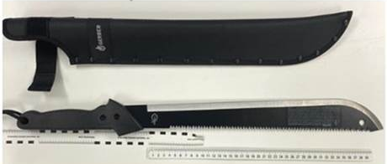
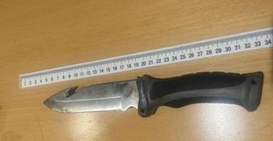
Eksempler på beslag 2025

Slide 10
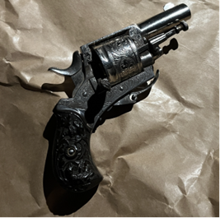
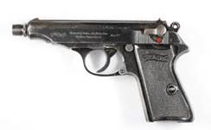
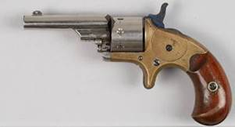
Eksempler på beslag 2025

Slide 11
Kriminelle miljøer
Personer i randsonen
- Mindre alvorlig kriminalitet/ikke kriminalitet.
- Lite eller ingen forpliktelser.
- Sjeldent behov for oppfølging.
Ytre krets
- Mindre alvorlig kriminalitet.
- Oppfølging kan fungere godt.
- Har forpliktelser, men er ikke fastlåst.
Indre kjerne
- Alvorlig kriminalitet.
- Oppfølging må være gjennomtenkt og målrettet.
- Har forpliktelser, og er fastlåst til et kriminelt miljø.
Avdekking og inkapasitering blir sentralt.
Tillitsbygging er avgjørende.

Slide 12
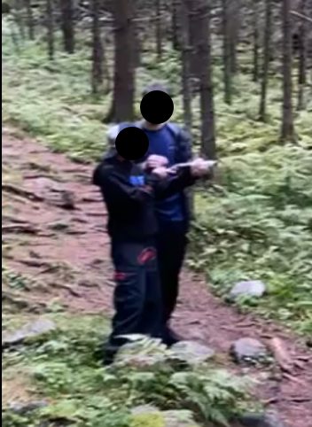
Kriminelle miljøer
Personer i randsonen
- Mindre alvorlig kriminalitet/ikke kriminalitet.
- Lite eller ingen forpliktelser.
- Sjeldent behov for oppfølging.
Ytre krets
- Mindre alvorlig kriminalitet.
- Oppfølging kan fungere godt.
- Har forpliktelser, men er ikke fastlåst.
Indre kjerne
- Alvorlig kriminalitet.
- Oppfølging må være gjennomtenkt og målrettet.
- Har forpliktelser, og er fastlåst til et kriminelt miljø.
Avdekking og inkapasitering blir sentralt.
Tillitsbygging er avgjørende.
Notes:
Diskusjon

Slide 13
En-til-én oppfølging – Salto oppfølging
Bekymring
Drøft med ungdomskoordinator
Inntakssamtale
Min plan
Ukentlig oppfølging av mentor
Månedlige lagmøter
Evaluering

Slide 14

Å være den signifikante andre

Slide 15
Hva gjør dere i din klubb for å inkludere/skape tilhørighet?

Slide 16
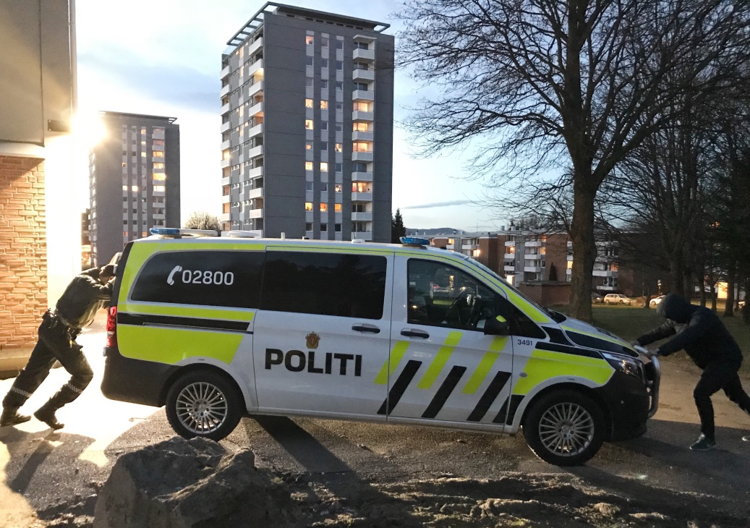
løsninger?
Trygge relasjoner over tid
Anerkjenne ungdommene
Tilgjengelige fritidstilbud
Forutsigbare voksne
Håp om / mulighet til
fremtid med lovlig tilgang
på goder

Slide 17
Vold i nære relasjoner kostet samfunnet 92,7 milliarder i 2021

Slide 18
§ 282. Mishandling i nære relasjoner
”Med fengsel inntil 6 år straffes den som ved
trusler, tvang, frihetsberøvelse, vold eller andre
krenkelser, alvorlig eller gjentatt mishandler
a) sin nåværende eller tidligere ektefelle eller samboer,
b) sin eller nåværende eller tidligere ektefelleseller samboers slektning i rett nedstigende linje,
c) sin slektning i rett oppstigende linje,
d) noen i sin husstand, eller
e) noen i sin omsorg.”

Slide 19
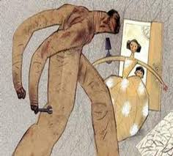
Voldsformer
Fysisk vold
Psykisk vold
- direkte og indirekte trusler
- isolering
- kontrollering
- intenst sjalusi
- emosjonell vold
Materiell vold
Seksuell vold
Oppdragervold
Digital vold
L
A
T
E
N
T
V
O
L
D
Notes:
Fysisk vold – alle fysiske handlinger som har til hensikt å skremme, krenke, smerte eller skade. (Denne typen vold forsvinner ofte raskt ved behandling)
Direkte trusler – hvis du gjør det så slår jeg! (Mishandler kjæledyret ditt osv.)
Indirekte trusler – husker du hva som skjedde sist?
Isolering – nettverket rundt blir innskrenket (får ikke lov å omgås den eller den osv.)
Kontrollering og intenst sjalusi – hva man får lov til å gå kledd i, hva man får lov til å si, hvilke aktiviteter man kan delta på osv.
Emosjonell vold – den volden som påvirker det emosjonelle/følelsene
Materiell vold – den volden som går ut over inventaret, materielle skader
Seksuell vold – seksuell trakassering, tvinge til seksuelle handlinger, kontrollere en annen persons seksualitet
Oppdragervold – vold som har til hensikt å oppdra
Psykisk vold er like skadelig om kanskje enda mer skadelig enn fysisk vold…
Den latente volden: Voldshendelse -> tid -> v.henselse -> tid -> v.hendelse
Voldsutøveren vil si at i tiden mellom voldshendelsene er det flott. Den voldsutsatte har det ikke bra i tiden mellom voldshendelsene, de går på eggeskall, er på vakt, hva skal til for å unngå en ny voldsepisode. «Det var deilig når slaget endelig kom»

Slide 20
Hva gjør alvorlig vold med barn?
* Kan få nevrologiske, kognitive og emosjonelle problemer samt utvikle psykiske helse plager
* Tilknytningsproblemer, lærevansker, søvnvansker, aggresjonsproblemer, angst og sosial tilbaketrekning
* Utsetter oftere andre for vold (gutter overrepresentert)
* 1 av 4 som blir utsatt for alvorlig vold som barn, opplever alvorlig partnervold som voksne. (Jenter overrepresentert)

Slide 21
Avvergelsesplikten
Med bot eller fengsel inntil 1 år straffes den som unnlater gjennom anmeldelse eller på annen måte å søke å avverge et lovbrudd eller følgene av det, på et tidspunkt da dette fortsatt er mulig, og det fremstår som sikkert eller mest sannsynlig at lovbruddet er eller vil bli begått. Avvergingsplikten gjelder uten hensyn til taushetsplikt og gjelder lovbrudd som nevnt
Straffelovens § 196

Slide 22
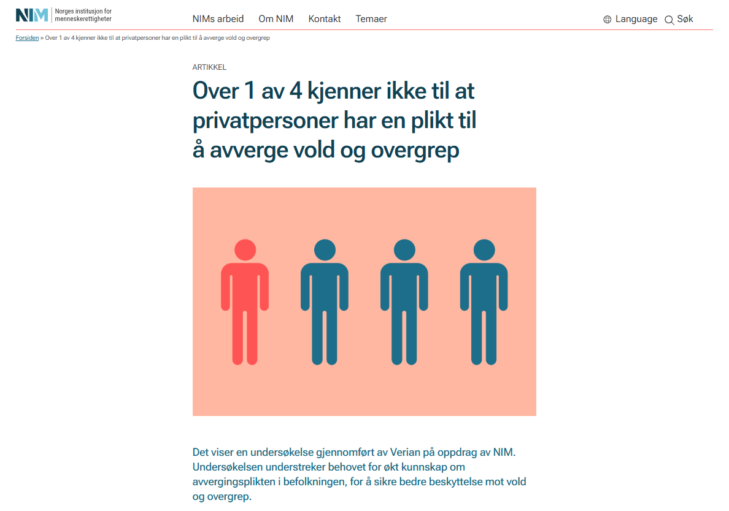

Slide 23
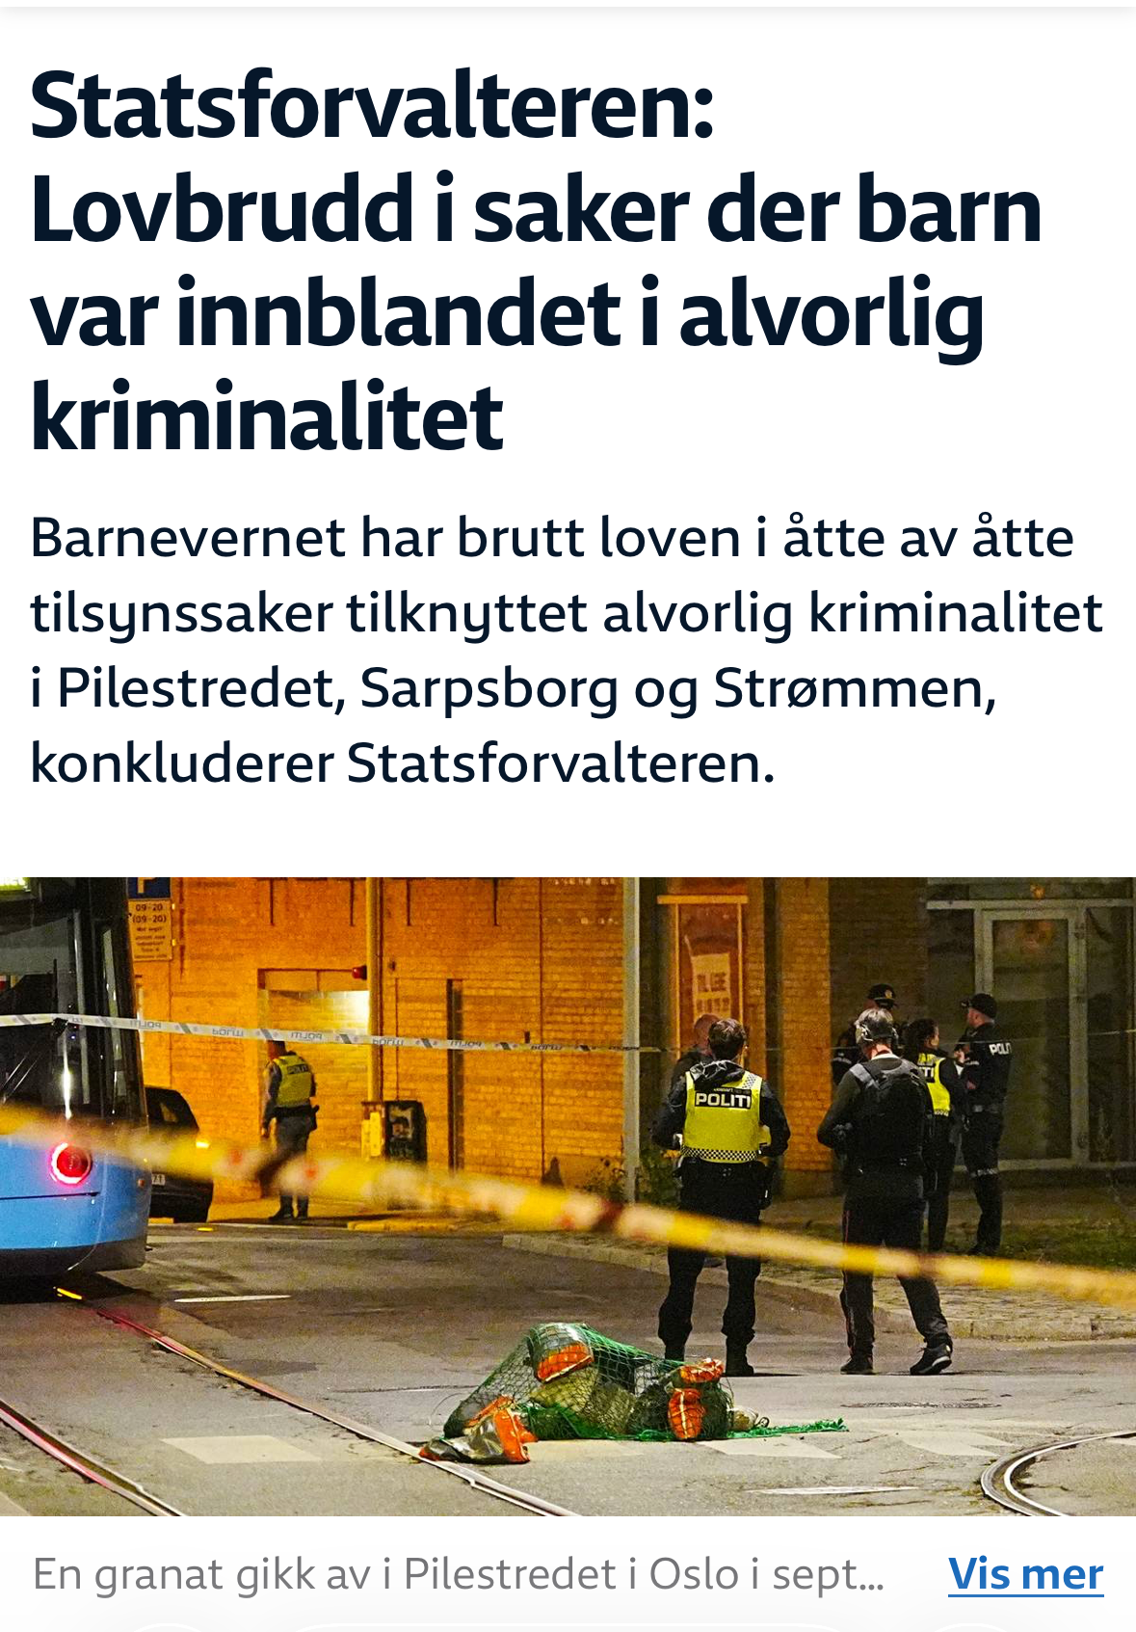

Slide 24
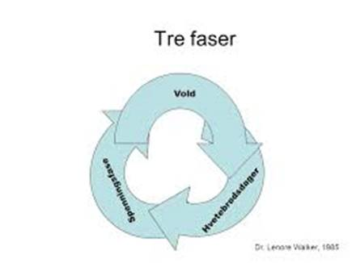
Utfordringer knyttet til vold i nære relasjoner
Ambivalens
Mangel på informasjon om hva som er straffbart
Mangel på informasjon om hjelpeapparatet- hva man kan få hjelp til og hvordan

Slide 25
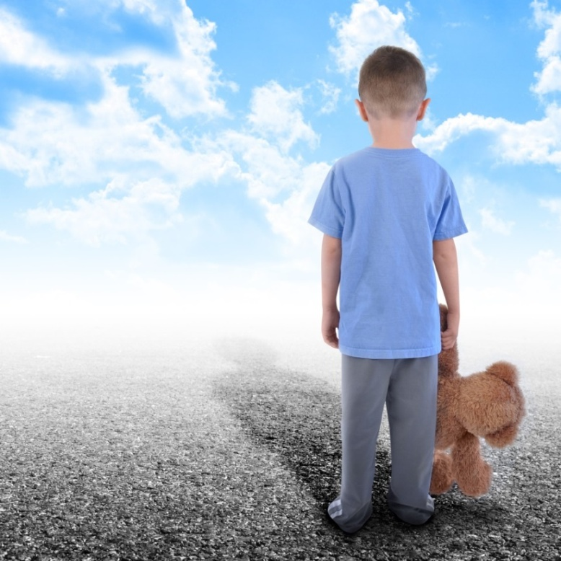
«Jeg datt ut av videregående i barnehagen»
Notes:
Fokus – tidlig innsats.
Noen barn vet vi vil komme til å streve, hva hindrer oss å hjelpe dem allerede i barnehagen? Dette gjelder på mange arenaer og det gjelder også der vi har bekymring i fht omsorgssituasjonen til et barn.
Mange som jobber med barn forteller at de mangler kunnskap om vold og overgrep. De tør ikke spørre barna hvordan de har det hjemme. Mange er redd for å gjøre noe galt eller overilt. Det er ingen som ønsker å rope ulv eller lage dramatikk av noe som de ikke vet helt sikkert.
Statistikken viser at 20% av ungdommer på videregående skole opplyser at de har blitt utsatt for vold eller overgrep i oppveksten. Det tilsvarer omtrent 4 barn i hver skoleklasse.
Kanskje er akkurat DU brikken i puslespillet dersom du melder bekymring.

Slide 26
Taushetsplikt
§ 196

Slide 27
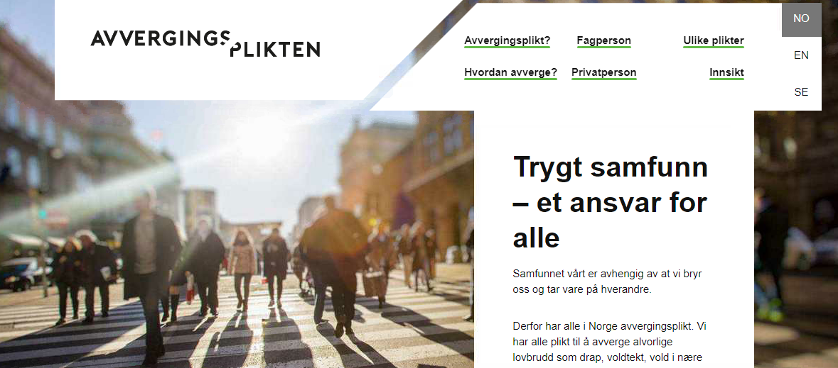
Plikt.no
Notes:
Med bot eller fengsel inntil 1 år straffes den som unnlater gjennom anmeldelse eller på annen måte å søke å avverge en straffbar handling eller følgene av den, på et tidspunkt da dette fortsatt er mulig og det fremstår som sikkert eller mest sannsynlig at handlingen er eller vil bli begått. Avvergingsplikten gjelder uten hensyn til taushetsplikt og gjelder straffbare handlinger som nevnt i

Slide 28
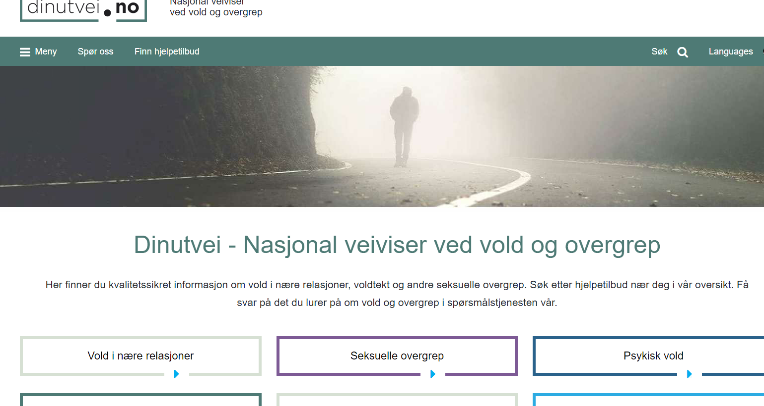
Dinutvei.no

Slide 29
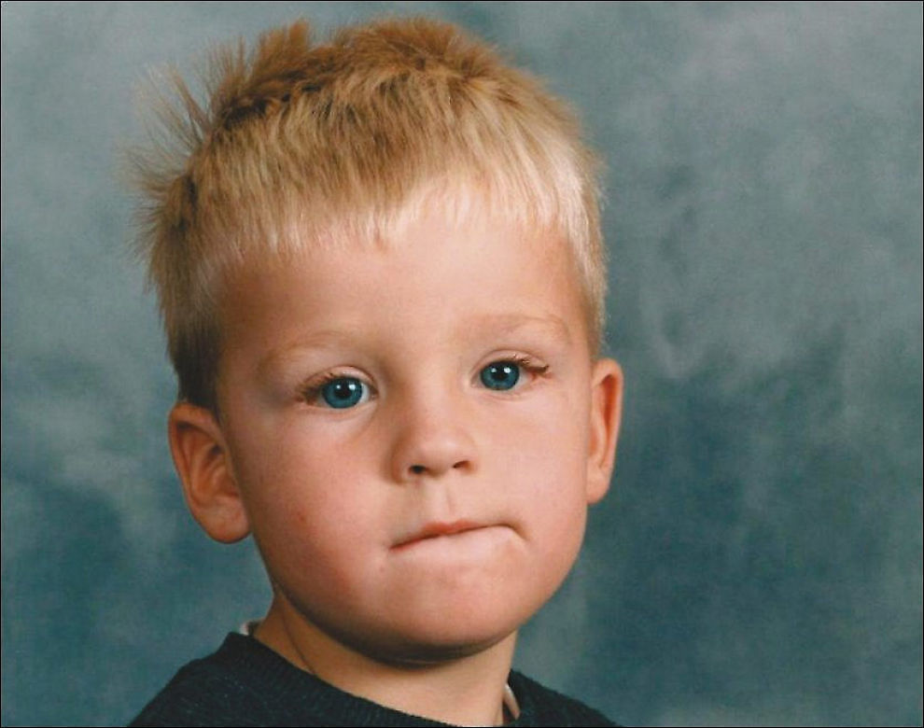
«Jeg tenker nok du skjønner det sjøl»
…men jeg trodde at…..
Jeg trodde at tjenesteleder meldte…
Barnevernet vet helt sikkert dette
fra før…..
Noen andre må jo og ha reagert på
dette, om det er som jeg frykter..
Tenk om jeg overreagerer…
§196
Det er din plikt til å
avverge lovbrudd!
- Tenk om du er den eneste som
våger å se….
Notes:
Historien om Christoffer…
«Jeg tenker nok du skjønner det sjøl», svarte Christoffer alltid når han ble spurt hvor skadene kom fra. Eller "Jeg husker ikke»
«Jeg vet ikke»
Christoffer Gjerstad Kihle, ble funnet død i sengen sin med omfattende skader i 2005, åtte år gammel. Han hadde store skader i hodet og på kroppen.
Denne historien er et eksempel på at alle instanser sviktet, alle de som burde sett og skjønt: nærmeste familie, skole, helsevesen, politi…
Mor trodde ikke hennes nye mann kunne slå gutten
Det trodde heller ikke far, besteforeldre og onkel, enda de så at Christoffer hadde skader
«Stefar» konstruerte og gjentok teori om selvskading
Tvilsom ADHD-diagnose
Overlegen som skrev ut alle ADHD- og sovemedisinene, møtte aldri Christoffer eller spurte om forhold i hjemmet
Rektor ble varslet av både assistent og kontaktlærer, men vegret seg for å kontakte foreldrene
Personalet på sykehuset i Tønsberg trodde mer på stefars selvskadingsteori enn på skadene de så
…………men jeg trodde at……!

Slide 30
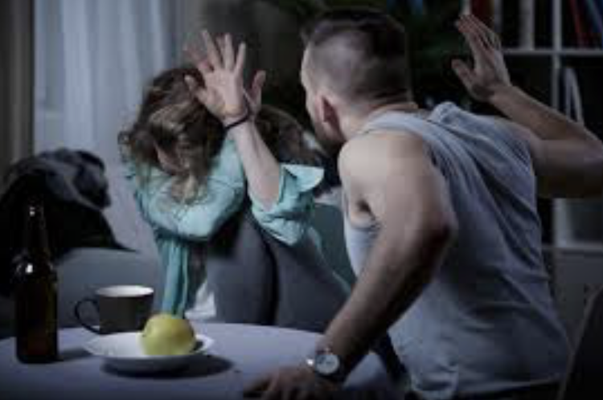
Hvor lang er egentlig en barndom?
Notes:
aj

Slide 31
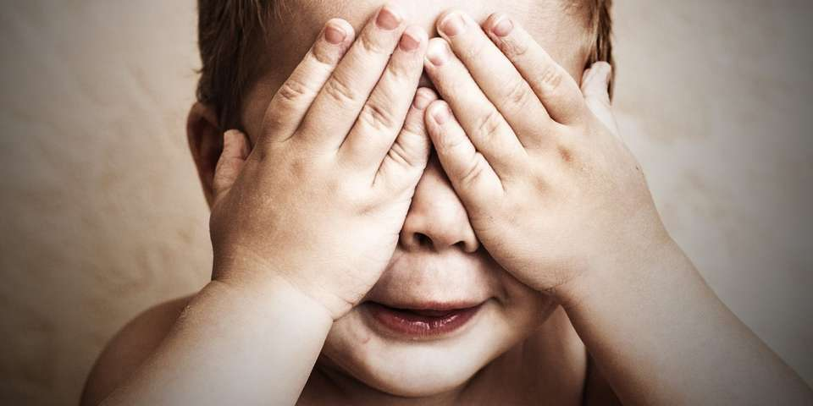
«Du ser det ikke før du tror det»
Notes:
Ingeborg Senneset, oktober 2021:
Denne saken er kanskje dent mest horrible man kan lese i dag.
Og den gjør meg glad. Hvorfor?
Fordi når vi vet, kan vi tro.
Og da kan vi se.
Spedbarn blir voldtatt. Det er ikke plass i den ille kroppen, innsiden vil bli ødelagt, alt de kan gjøre, er å skrike.
Eller verre, resignere.
Babyer får store skader i underlivet. Så omfattende at de må i narkose for å undersøkes.
Barn blir brent med lighter. Den myke huden som skal være kontakt, trøst, kiling og lek, den smeltes, svis av. Der er tortur, men hvem skal barnet varsle?
Småbarn bli torturert, og torturisten kan være den lilles nærmeste omsorgsperson.
Alt dette umulige, der er mulig for noen foreldre.
For en mor. For en far. For en tanta. For en onkel. For en besteforelder. For en bror. For en søster. For en nabo.
For den som skulle beskytte.
Det avskyelige, det eneste man vil, er å snu seg vekk, ikke vis meg dette, slutt, disse bildene av barna i hodet mitt er for ekle, for absurde, det går ikke an, det er for vondt.
Men makter ikke vi å se dette, hvis vi nekter å tro at det skjer, blir det ikke belyst. Og da står barna i mørket.
Fortsatt voldtatt.
Fortsatt torturert.
Men alene.
Derfor gjør denne saken meg "glad".
Fordi noen har sett.
Noen har trodd.
Noen har handlet.
Fordi søkelys er også et lys. Og lys gir håp.

Slide 32

Fenomenforståelse – viktig at den enkelte har!
Skape trygge medborgere/trenere/dommere som
kjenner sin:
    Avvergningsplikt
    Opplysningsplikt
    Handlingsplikt og
    Meldeplikt
    Sammenheng mellom vold / rus
    Sosiale medier og kriminalitet

Slide 33
Våg å være den signifikante andre!

